Slide 1
詩情畫意
小學古詩自學資源(初小)

Slide 3
古詩欣賞：詩情畫意
讓我來給你介紹一些描寫大自然景物的詩歌。
好呀！我可以一邊看着圖畫，想像詩歌內容，一邊跟着錄音朗讀呢！
你知道這些詩歌跟甚麼大自然景物有關嗎？

Slide 4
詠鵝
詠鵝 駱賓王
鵝鵝鵝，
曲項向天歌。
白毛浮綠水，
紅掌撥清波。
粵語誦讀
普通話誦讀
圖片來源：「詩情畫意」古詩書簽設計比賽(小學)
初小組 金獎
聖公會仁立小學 許希兒

Slide 5
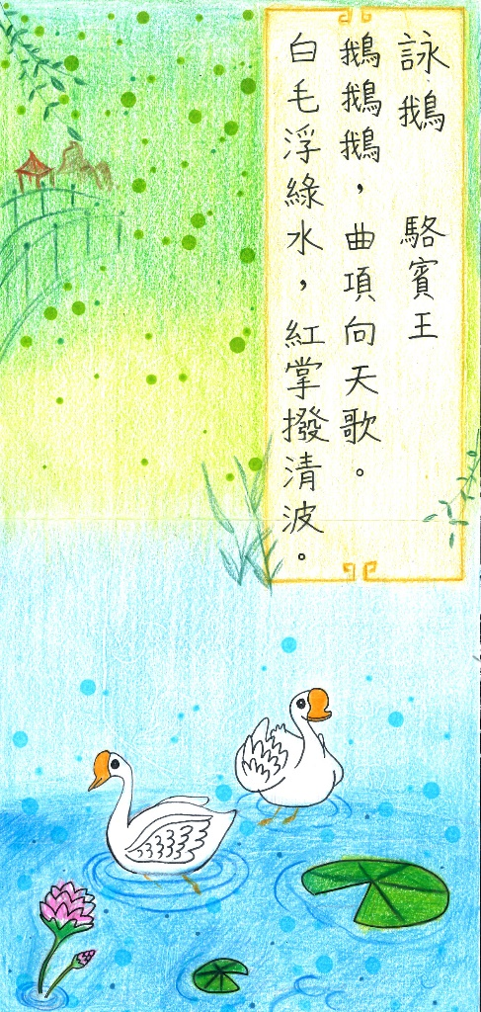
詠鵝
這首詩描寫鵝兒在春天浮游的情景。鵝的頸項又長又彎，牠們伸長脖子「哦哦哦」的叫，就像放開喉嚨高聲歌唱一般。牠們的羽毛雪白，在清澈碧綠的水面上慢慢游動，紅色的腳掌不時撥動着水波，神態是那麼悠閒自得。
想一想：
你在朗誦本詩時，可以加插甚麼動作？
試結合你設計的動作，把詩歌朗誦出來。
圖片來源：「詩情畫意」古詩書簽設計比賽(小學)
初小組 銀獎
寶覺小學 羅卓騫

Slide 6
江南
江南 佚名（漢樂府）
江南可採蓮，
蓮葉何田田。
魚戲蓮葉間，
魚戲蓮葉東，
魚戲蓮葉西，
魚戲蓮葉南，
魚戲蓮葉北。
粵語誦讀
圖片來源：「詩情畫意」古詩書簽設計比賽(小學)
初小組 銅獎
漢華中學(小學部) 邱薰霏
普通話誦讀

Slide 7
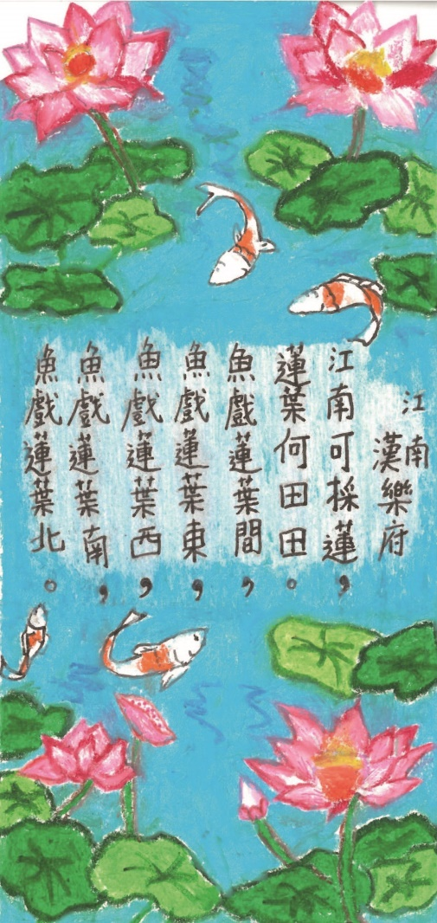
江南
這首詩描寫了江南的採蓮季節，荷塘蓮葉茂密，魚兒在蓮葉間嬉戲的情景，反映出江南的美麗風光和採蓮人的愉快心情。
想一想：
你心情暢快時會怎樣抒發你的情緒？會不會比平日多了說話和手舞足蹈呢？為甚麼？
圖片來源：「詩情畫意」古詩書簽設計比賽(小學)
初小組 優異獎
九龍塘天主教華德學校 陳心晞

Slide 8
詠螢
詠螢 虞世南
的歷流光小，
飄颻(1)弱翅輕。
恐畏無人識，
獨自暗中明。
注釋：
(1) 飄颻：同「飄搖」，拍翼飛翔的意思。
颻：粵[搖]，[jiu4]；普[yáo]。
粵語誦讀
圖片來源：「詩情畫意」古詩書簽設計比賽(小學)
初小組 銀獎
彩雲聖若瑟小學 鄺凱琳
普通話誦讀

Slide 9
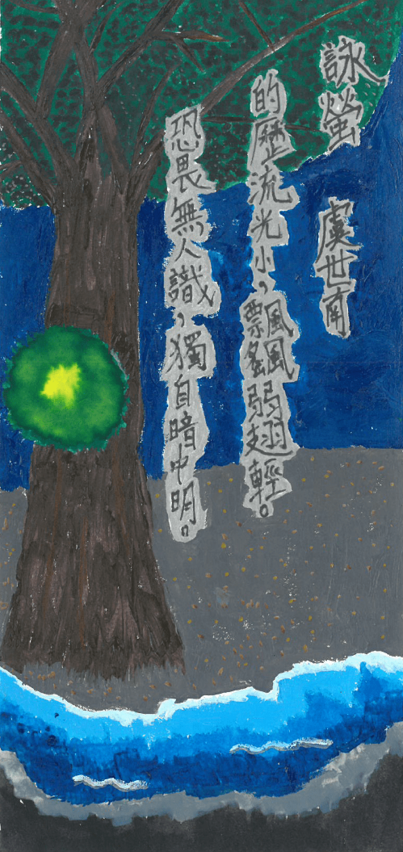
詠螢
夜空中有一隻螢火蟲在一閃一閃地發着亮光。牠扇動着弱小的翅膀，輕輕的身軀在空中飄蕩。為甚麼牠如此艱苦努力呢？因為牠怕別人不知道牠的存在，所以獨自在黑暗中發着亮光。
想一想：
在日常生活中，你會做哪些有意義事，像詩中的螢火蟲般發出亮光呢？
圖片來源：「詩情畫意」古詩書簽設計比賽(小學)
初小組 優異獎
觀塘官立小學(秀明道) 吳青瑜

Slide 10
小池
小池 楊萬里
泉眼(1)無聲惜細流，
樹陰(2)照水愛晴柔。
小荷才露尖尖角，
早有蜻蜓立上頭。
注釋：
(1) 泉眼：流出泉水的孔穴。
(2) 樹陰：樹木枝葉在日光下所形成的陰影，也作 「樹蔭」。
粵語誦讀
圖片來源：「詩情畫意」古詩書簽設計比賽(小學)
初小組 銅獎
漢華中學(小學部) 曾凱翰
普通話誦讀

Slide 11
小池
泉眼讓水悄悄地緩緩流出，像是捨不得泉水流走似的。池邊樹木的樹蔭投影在清澈的池面上，彷彿喜愛晴天下柔和的水波。剛長出來的荷葉，葉面捲着，好像一個尖尖的小角，調皮的蜻蜓已急不及待地站立在上面歇息。
想一想：
你覺得在甚麼地方和甚麼季節，才可以看見詩中的景象？

Slide 12
詠柳
詠柳 賀知章
碧玉妝成一樹高，
萬條垂下綠絲縧。
不知細葉誰裁出，
二月春風似剪刀。
粵語誦讀
普通話誦讀
圖片來源：「詩情畫意」古詩書簽設計比賽(小學)
初小組 金獎
保良局志豪小學 徐子涵

Slide 13
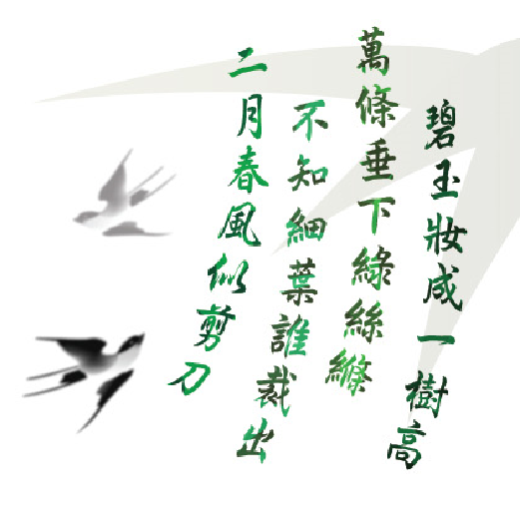
詠柳
柳樹妝扮得漂漂亮亮，像碧玉一般青綠；千萬條柳枝在微風中柔柔地垂下，就像一根根綠色的絲帶。柳葉兒那麼細巧精緻，是誰裁剪出來的呢？細細一想，原來是二月的春風，它像剪刀一樣，把大地萬物修理得如此美妙。
想一想：
「一年之計在於春」，在新的一年裏，你有甚麼計劃？試從做個好孩子和求取學問兩方面，談談你的新年計劃。

Slide 14
我學會了
閱讀了這幾首詩，我知道詩歌寫的是白鵝、小魚、柳樹、螢火蟲和蜻蜓。我很喜歡古人寫的詩歌，寫的景物很美，誦讀起來也很好聽啊。

Slide 15
古詩欣賞：詩情畫意
詩歌寫的景物都很美啊！誦讀詩歌的時候，我覺得自己好像置身大自然之中。原來誦讀詩歌都可以洗滌心靈啊！

Slide 16
古詩欣賞：詩情畫意
給教師的話：
這個簡報的詩歌全部選自《積累與感興 小學古詩文誦讀材料選編 (修訂)》。
歡迎各位瀏覽以下網站，了解詩人的生平、詩歌的背景資料、賞析重點及建議學習活動等：
https://cd1.edb.hkedcity.net/cd/chi/jilei_2010/pdf_shi/jilei_shi_content%20page.pdf

